Slide 1

激 光 加 工

Slide 2
1、激光的概述
一、综 述
激光作为一种光，与自然界中其他光的一样，是由原子（或分子、离子）跃迁产生的，并自发辐射引起的。
不同的是，普通光自始至终是由自发辐射产生的，含有不同频率、波长、颜色，并向各个方向传播。激光只在最初极短的时间内依赖于自发辐射，此后的过程完全由受激辐射决定的，激光具非常纯正的颜色，几乎无发散的方向性，极高的发光强度。

Slide 3
2、激光的原理
光是从组成物质的原子中发射出来的，原子获得能量后处于不稳定状态（激发状态），它会以光子的形式把能量发射出去，然后通过干预使光子队列中的光子们的光学特性一样，步调极其一致，形成激光。
3、激光与普通光比较主要有四个特点
方向性是光束的指向性，光束发散角越小，方向性越好。激光由谐振腔对光振荡方向进行限制，沿着腔轴方向受激辐射才能振荡放大。
亮度就是光源在单位面积内的发光强度，光向某一方向的单位立体角内发射的功率，称之为光源在该方向上的亮度。
单色性
相干性
一种光所包含的波长范围越小，它的颜色越纯。激光的波长非常窄，所以激光单色性远远超过任何一种单色光源。
激光自身就是相干光，振动频率相同。单色性、方向性越好，相干性就越好。
方向性
高亮度

Slide 4
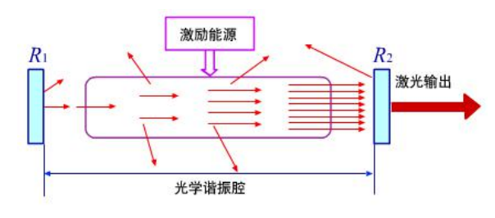
4、激光产生的必要条件（要素）
1、工作物质
----实现粒子数反转
2、激励能源
----用什么能量来激发原子
3、光学谐振腔
----产生激光的腔体
5、激光器的分类
1、按功率大小分：超大，大，中，小，超小功率激光器
2、按激光输出方式分：连续、脉冲和准连续激光器（10kHz）
3、按泵浦（激励）方法分：光泵浦和电泵浦激光器
4、按工作物质分：气体、液体、半导体和光纤激光器

Slide 5
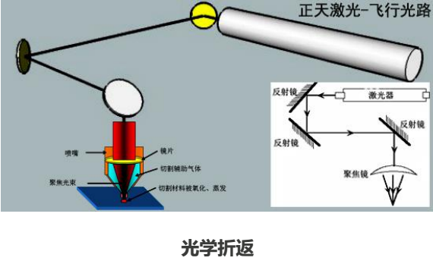
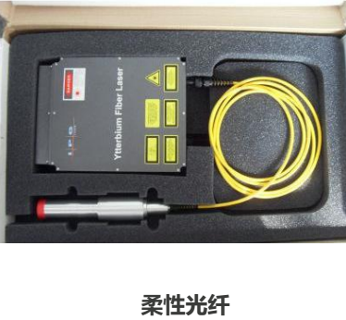
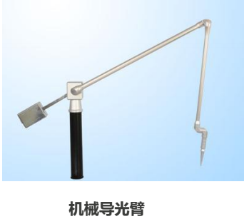
6、激光的传导方式
1、光学折返：镜片固定在调架上，调整架由定架和动架组成，通过调整动架实现激光到达指定加工位置。
2、柔性光纤：由玻璃或塑料制成的纤维，作为“光的全反射”传导介质。
3、机械导光臂：由多段相互分离的导光筒通过导光臂旋转关节连接，关节内有反射镜用于改变激光传输方向中，可以扩大激光加工头的活动范围。

Slide 6
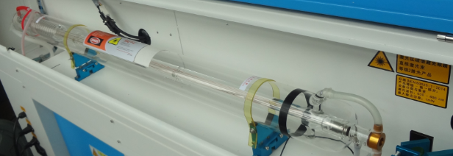
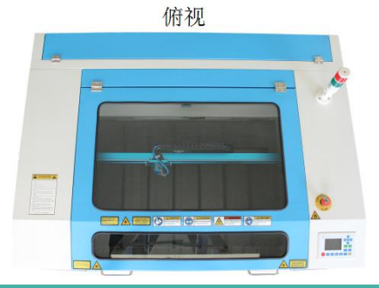
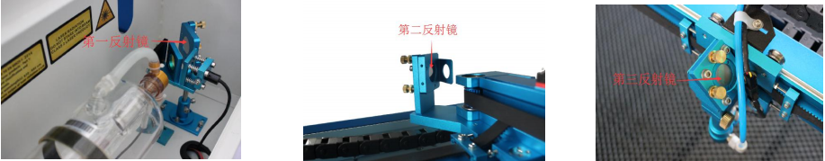
二、非金属激光切割机（D90M）
1、D90M的结构：机床主体和外围设备
机床主体：二氧化碳激光器、飞行光路（光学折返）、激光加工头和工作台组成

Slide 7
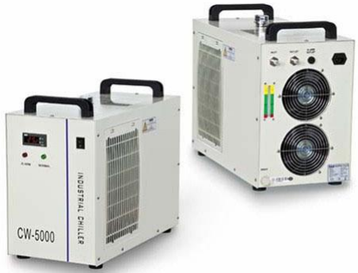
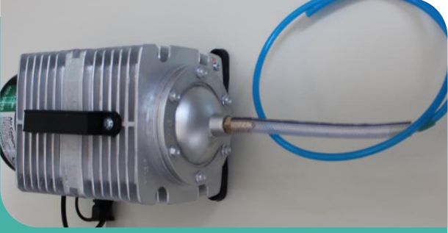
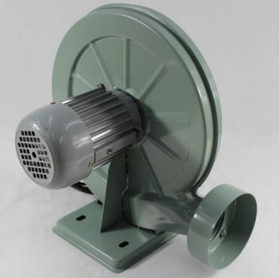
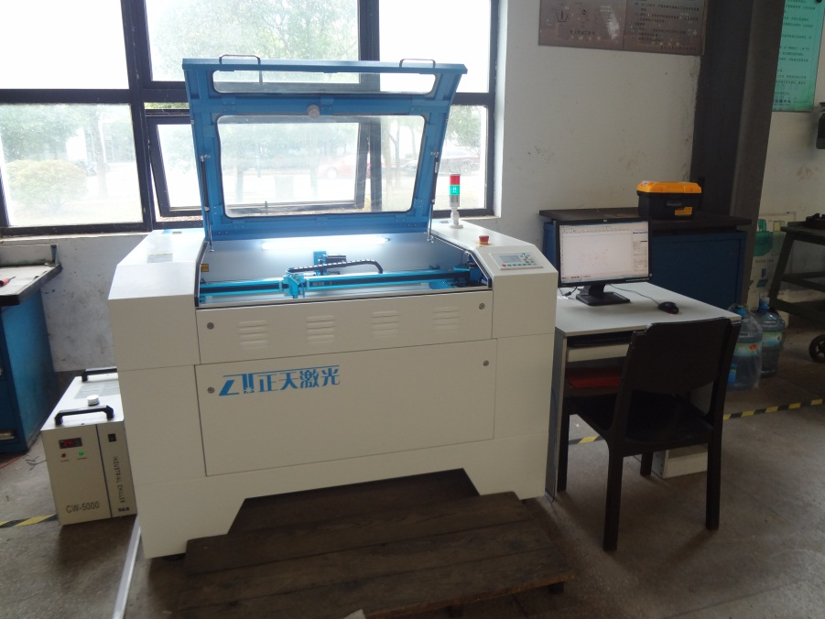
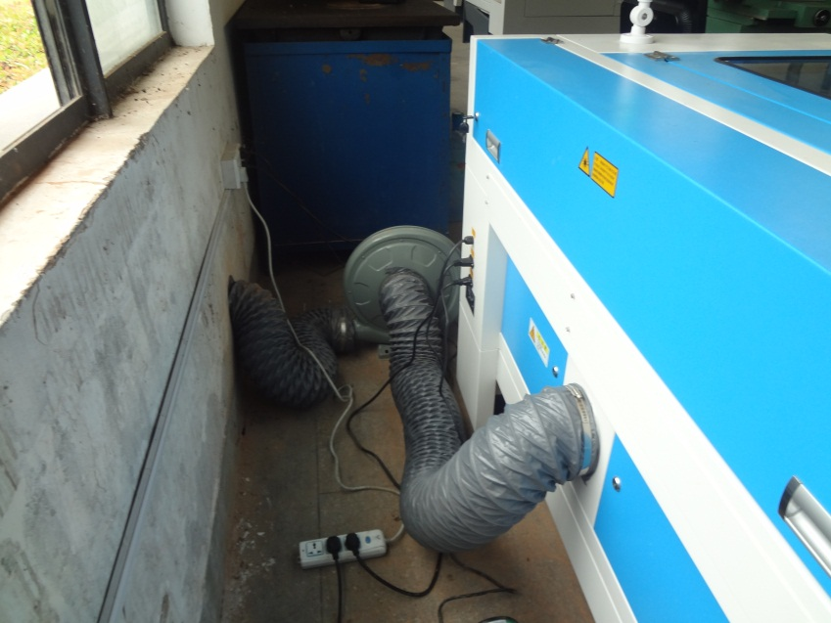
外围设备：计算机、水冷系统、吹气系统和排气系统

Slide 8
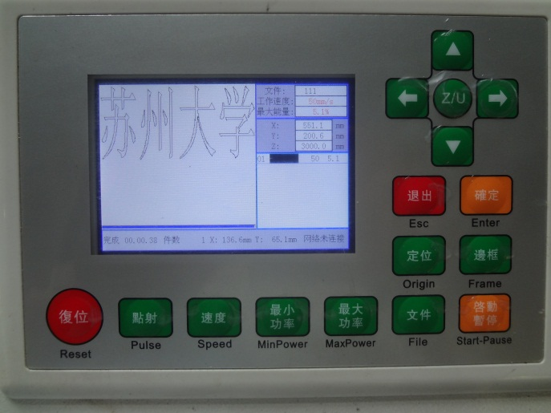
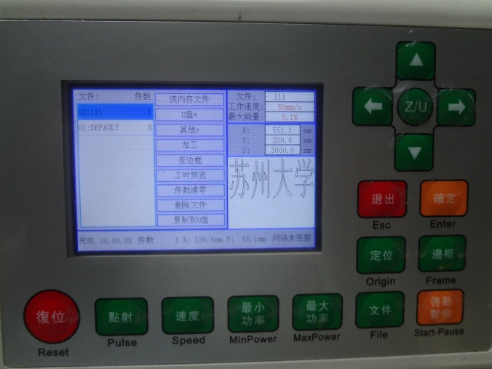
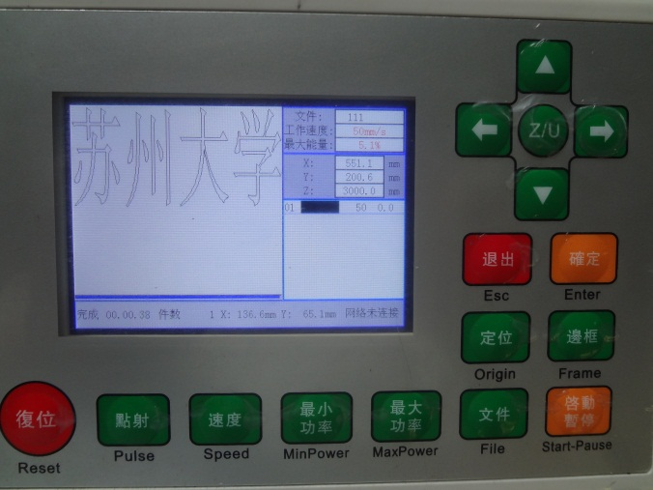
D90M控制面板的操作

Slide 9
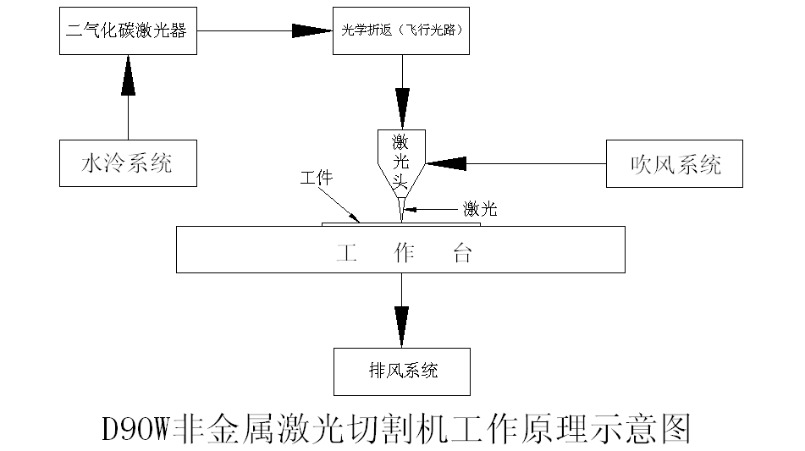
2、D90M工作原理图
D90M非金属激光切割机工作原理示意图

Slide 10
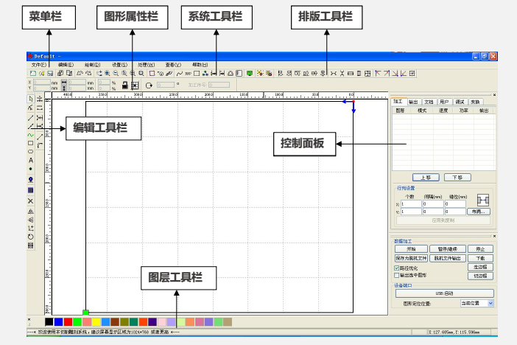

3、RDWorksV8软件基本操作
RDWorksV8导入文件格式：
矢量图：Dxf、Ai
位图Bmp、Gif
可以用AutoCAD画好矢量图，存储成Dxf格式用RDWorksV8导入

Slide 11
4、零件加工步骤
开机步骤：电脑→水冷开关→急停开关→主机开关→激光开关
关机步骤则相反。
（1）、用RDWorksV8打开零件加工文件→下载
（2）、在控制面板：文件→选择零件加工文件→确定
（3）、戴好防护眼镜，放好材料，调整激光头高度（有调整块）
（4）、移动激光头至加工点（材料左上角,要节约材料）
（5）、定位→边框→打开激光开关→启动（等待零件加工完成）
（6）、关闭激光开关→等会打开仓门拿零件，放好眼镜（完成工作）
注：激光开关必须开始加工才能打开，加工好必须关闭（保护激光器）
5、安全操作注意事项
（1）、加工过程中必须戴好防护眼镜
（2）、严禁加工会产生有毒气体的材料 如：PVC（聚氯乙烯）
（3）、机器运行时必须有人看守
（4）、按照零配件加工步骤操作，如有问题立即提出，不要私自操作

Slide 12
三、附 录
1、D90M激光加工参数选择原则
用中等的功率加工，通过调节速度以达到加工目的
2、加工参数表
材料 | 加工类型 | 厚度 | 功率 | 速度 | 水平扫描mm
亚克力 | 切割 | 1mm | 60% | 50mm/s
 |  | 3mm | 60% | 25mm/s
 |  | 4mm | 60% | 15mm/s
 | 扫描 |  | 12%-16% | 450-500mm/s | 0.06-0.08
A4纸 | 切割 |  | 30% | 100mm/s
 | 扫描 |  | 10% | 500-600mm/s | 0.06-0.08

Slide 13
Thanks

